Slide 1
Bedrijfsvoering - Marketingmix
Invulling van onderwerpen om een onderneming te laten slagen
→ 6 P’s
Invulling is afhankelijk van:
- de markt
(vraag aanbod, behoefte)
- de doelgroep
(groep personen met dezelfde koopwens, interesse)
- de concurrentie
(aanwezigheid van bedrijven met dezelfde
ondernemingsvorm/producten/doelgroep)

Slide 2
Presentatie
Plaats
Prijs
Product
Personeel
Promotie

Slide 3
Personeel
Waar let een ondernemer op bij het aannemen van personeel?
Kennis en vaardigheden (diploma’s)
Communicatieve vaardigheden (taalgebruik-ABN, volume, enthousiast)
Uitstraling (enthousiast, verzorging)
Leeftijd (ervaring, salaris)
Flexibel
Stellingen Personeel

Slide 4
Prijs
Brainstormen Prijs:
Maak een brainstormvel over prijs.
Waar denk je aan als je het woord ‘Prijs’ hoort?
Probeer of je de opdracht met een klasgenoot kan doen via bellen Teams

Slide 5
Brainstormvel:
……. ……. …….
…….. …..
……… ………. ………. ……..
Prijs

Slide 6
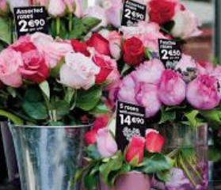
Prijs
Opdracht:
Maak zo veel mogelijk foto’s of zoek afbeeldingen van voorbeelden van verschillende manieren waarop producten geprijsd zijn

Slide 7
Prijs
Er zijn verschillende manieren om tot een prijs te komen. Belangrijk is wat bij de doelgroep past en wat je als bedrijf uit wil stralen.
Voorbeelden van manieren om tot een prijsstelling te komen
Prijsformule
Plusformule
Prijsvoering middensegment
Meerstuksprijzen
Van/voor prijzen
Toevoegingen
Gebroken prijzen
Kartelvorming

Slide 8
Prijs
Prijsformule | Prijs is belangrijker dan de kwaliteit van het product (onderkant van de markt)
Plusformule | Kwaliteit is belangrijker dan de prijs van het product (bovenkant van de markt)
Middensegment | Prijs en kwaliteit zijn op elkaar afgestemd
Meerstuksprijzen | Bijvoorbeeld: 3 stuks voor € 2,50 Niet snel om te rekenen /gevoel
Van/voor prijzen | Bijvoorbeeld: Van € 7,50 nu voor € 6,95
Toevoegingen | Bijvoorbeeld: alleen deze week!
Gebroken prijzen | Bijvoorbeeld: € 49,95
Kartelvorming | Prijsafspraken (wettelijk verboden) Bijvoorbeeld: OPEC
Vul in de laatste kolom voorbeelden van bedrijven
(Ook als los bestand in Teams toegevoegd)

Slide 9
Promotie
Alles wat te maken heeft met hoe je als bedrijf naar buiten treedt.
Logo
Bedrijfsartikelen (formulieren/kleding/presentatie)
Lettertype
Kleur
Adverteren

Slide 10
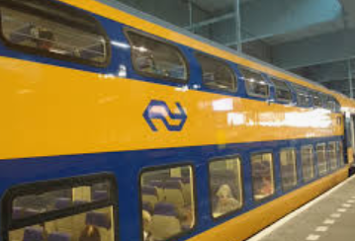
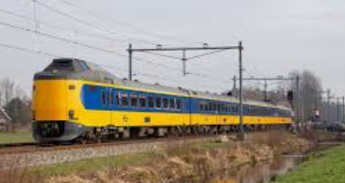
Promotie
Opdracht:
Zoek van minimaal 7 bedrijven een afbeelding hoe zij naar buiten treden.
Maak een digitaal voorbeeldkaart (A4) hiervan.
Bijvoorbeeld:

Slide 11
Opdracht Promotie / Prijs
Zoek minimaal 10 voorbeelden van de manieren van prijzen die heel duidelijk bij een bedrijfsformule passen.
Maak een voorbeeldkaart hiervan
Bijvoorbeeld:

Slide 12
Combi-opdracht Prijs-Promotie
Op welke manier komt jouw BPV-bedrijf tot prijsvoering?
Wat doet jouw BPV-bedrijf met promotie?
(laten zien/afb.)

